Slide 1




Slide 2


Hoạt động 1: Nhận diện những việc làm để bảo tồn thiên nhiên.

Slide 3
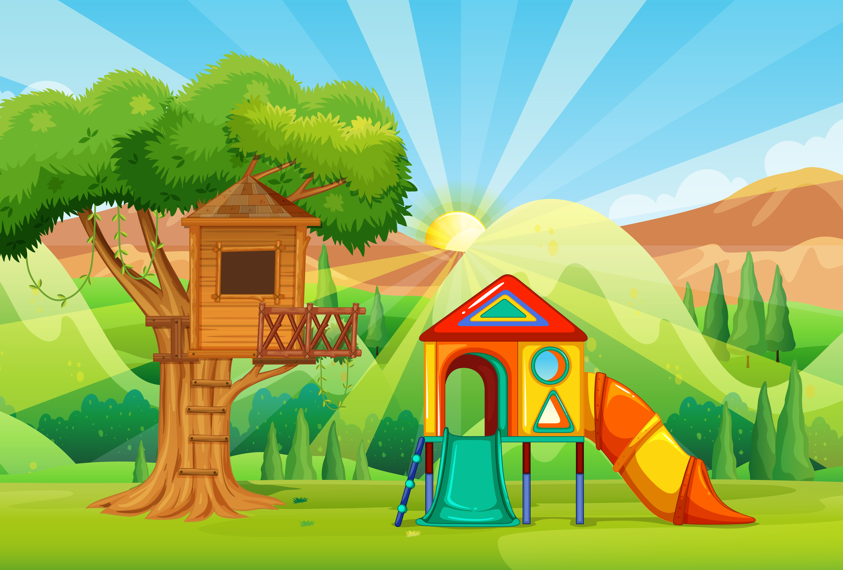
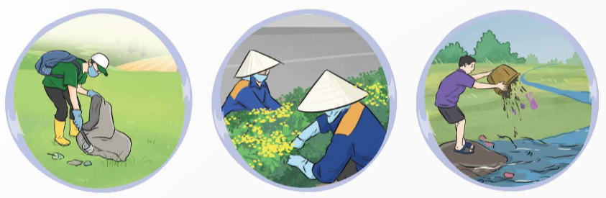
Chia sẻ về những hành động của con người tác động đến cảnh quan của con người
Hãy nêu những hành động nào nên làm để bảo tồn thiên nhiên
Nêu những hành động nào không nên làm để bảo tồn thiên nhiên

Slide 4


Những hành động nên làm để bảo tồn thiên nhiên: Ảnh 1 và ảnh 2, vì những hành động này bảo vệ cảnh quan.
Những hành động không nên làm để bảo tồn thiên nhiên: Ảnh 3 vì nó làm tổn hại cảnh quan.

Slide 5




Việt Nam chúng ta có nhiều cảnh quan thiên nhiên đẹp và đặc sắc. Tuy nhiên, không ít những cảnh quan thiên nhiên đang bị xâm hại, làm xấu đi. Chúng ta hãy cùng chung tay kêu gọi các hành động bảo tổn cảnh quan thiên nhiên.

Slide 6





Hãy xác định những việc cần làm để bảo tồn cảnh quan thiên nhiên?

Slide 7

Để bảo tồn cảnh quan thiên nhiên, ta có thể tập trung vào những việc đơn giản và thiết thực sau:
1. Học về thiên nhiên: Tìm hiểu về các loài động, thực vật trong vùng; Khám phá các hệ sinh thái địa phương (rừng, sông, hồ).
2. Tiết kiệm tài nguyên: Tắt đèn và thiết bị điện khi không sử dụng; Sử dụng nước tiết kiệm; Tái sử dụng và tái chế đồ vật.
3. Giảm rác thải: Phân loại rác tại nguồn; Sử dụng túi vải thay túi nilon; Tránh sử dụng đồ nhựa dùng một lần.

Slide 8
4. Trồng cây: Tham gia các hoạt động trồng cây ở trường và cộng đồng; Chăm sóc cây xanh tại nhà
5. Bảo vệ động vật: Không săn bắt hoặc làm hại động vật hoang dã; Tôn trọng môi trường sống của động vật.
6. Tham gia hoạt động cộng đồng: Dọn rác ở công viên, bãi biển; Tham gia các chiến dịch bảo vệ môi trường của trường.
7. Tuyên truyền: Chia sẻ kiến thức về bảo tồn với bạn bè và gia đình; Làm poster hoặc áp phích về bảo vệ thiên nhiên.

Slide 9
Hoạt động 2: Đề xuất được một số biện pháp bảo tồn cảnh quan thiên nhiên

Slide 10


Để cho cảnh quan thiên nhiên luôn đẹp, chúng ta cần chung tay bảo vệ cảnh quan. Đó là những hành động làm cho cảnh quan thêm đẹp hoặc có thể là những hành động nhằm ngăn chặn tình trạng xâm hại cảnh quan.

